Slide 1

POWER AUTOMATE

Slide 2
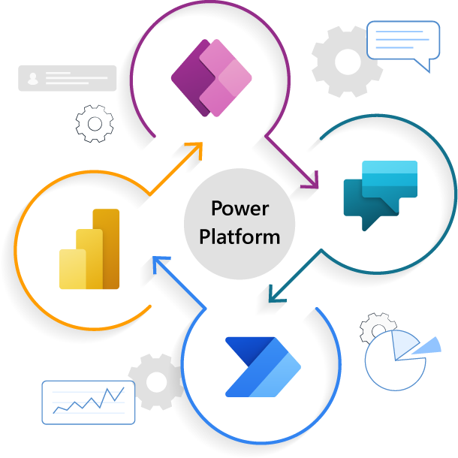
POWER PLATFORM
Notes:
https://learn.microsoft.com/es-es/training/modules/introduction-power-platform/2-what-is-power-platform?ns-enrollment-type=learningpath&ns-enrollment-id=learn-bizapps.wwl.power-plat-fundamentals

Slide 3

POWER APPS

Slide 4
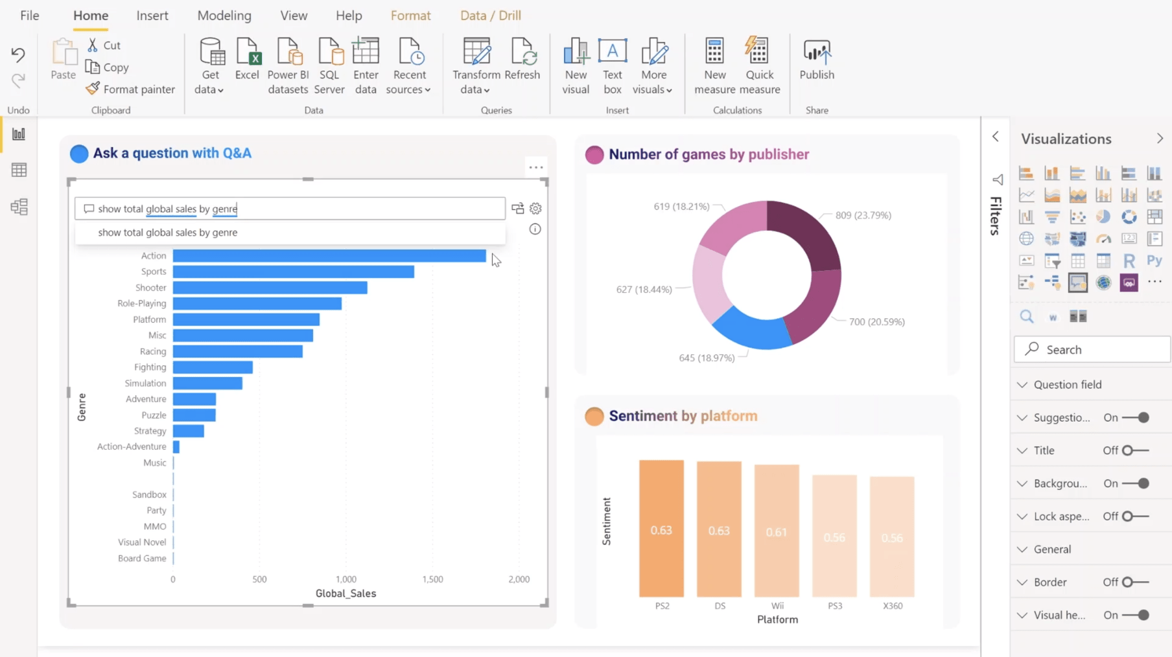
POWER BI

Slide 5
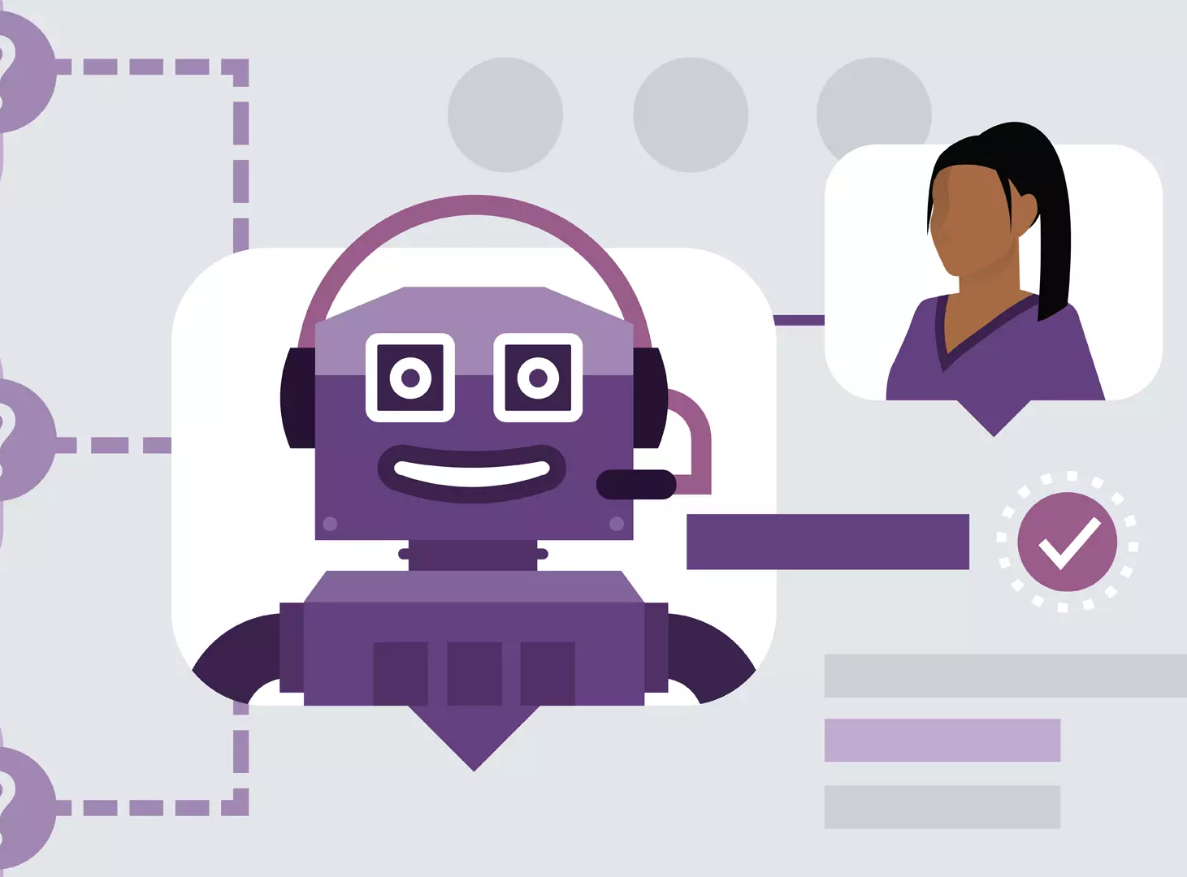
VIRTUAL AGENTS

Slide 6

PL-900

Slide 7
VIRTUAL TRAINING DAYS

Slide 8
¿QUÉ ES POWER AUTOMATE?
Power Automate es un servicio de flujo de trabajo en línea que automatiza las acciones en las aplicaciones y los servicios más habituales.
Por ejemplo, puedes crear un flujo que agregue a una lista de sharepoint los archivos adjuntos a un correo electrónico

Slide 9
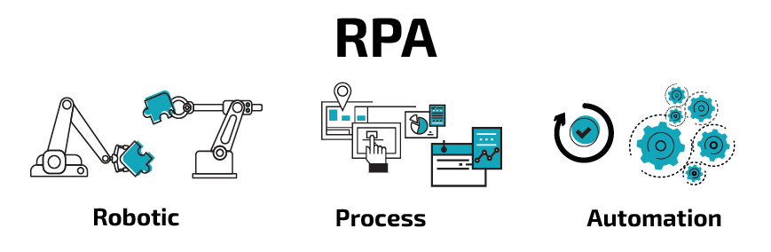
Notes:
HABLAR DE LA VERSION DE ESCRITORIO
https://learn.microsoft.com/es-es/training/paths/work-automation-flow/
https://morethandigital.info/es/automatizacion-de-procesos-roboticos-rpa-definicion-e-introduccion/

Slide 10


Slide 11


Slide 12
BENEFICIOS
199 % - Rendimiento de la inversión en 3 años
1,41 M $ - Ahorro del tiempo del trabajador en 3 años, después de aplicar una captura de productividad del 50 por ciento
27,4 % - Reducción de errores debido al aumento de la automatización

Slide 13
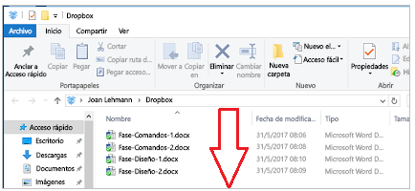
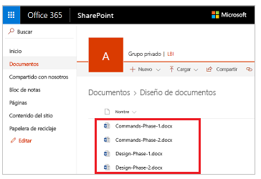
¿QUÉ PUEDO HACER CON POWER AUTOMATE?
Responder al instante a notificaciones o correos electrónicos de prioridad alta.
Capturar, supervisar y realizar un seguimiento de nuevos clientes potenciales.
Copiar todos los archivos adjuntos de correo electrónico en su cuenta de OneDrive para la Empresa.
Recopilar datos sobre su empresa y compartir esa información con su equipo.
Automatizar flujos de trabajo de aprobación.

Slide 14
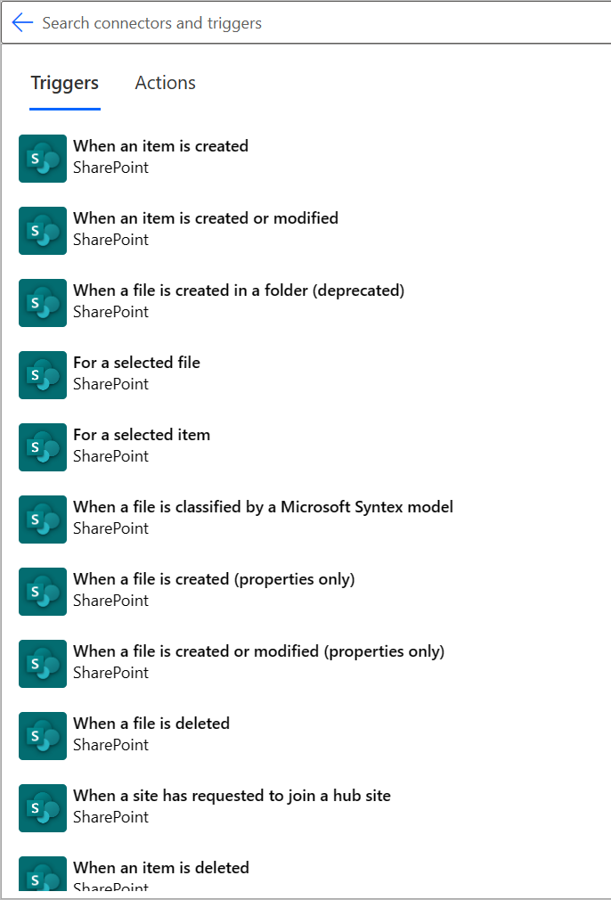
DESENCADENADORES Y ACCIONES
Los flujos de Power Automate se construyen con desencadenadores y acciones.
Los desencadenadores determinan qué inicia los flujos.
Las acciones determinan qué sucede.

Slide 15
TIPOS DE FLUJOS
Flujo de nube: La información, una vez almacenada en una nube (plataforma en línea), se procesa de forma automática. Por ejemplo, un correo electrónico, una visita a la página web o una interacción en redes sociales.
Dentro de los flujos de nube podemos encontrar flujos automatizados, instantáneos y programados. Los primeros se desencadenan por un evento, como la recepción de un correo electrónico. Los flujos instantáneos se ejecutan con un botón y los programados se ejecutan mediante la carga de datos a SharePoint.
Flujos de escritorio: Trabaja con la información almacenada en el ordenador, es decir, en local. Organiza carpetas, extrae datos de páginas web o programa automatismos de inicio automático.

Slide 16
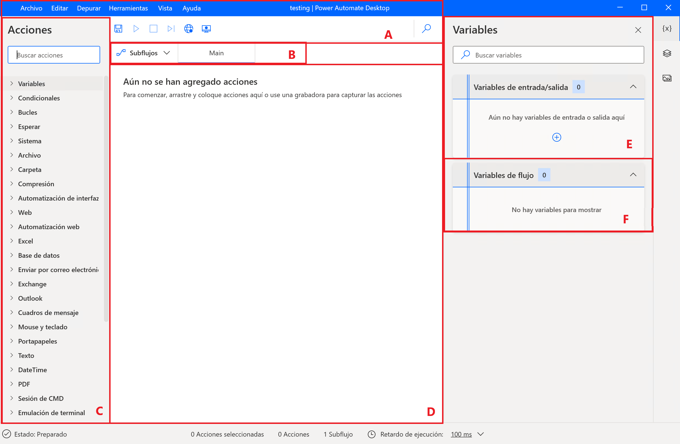
POWER AUTOMATE DESKTOP

Slide 17
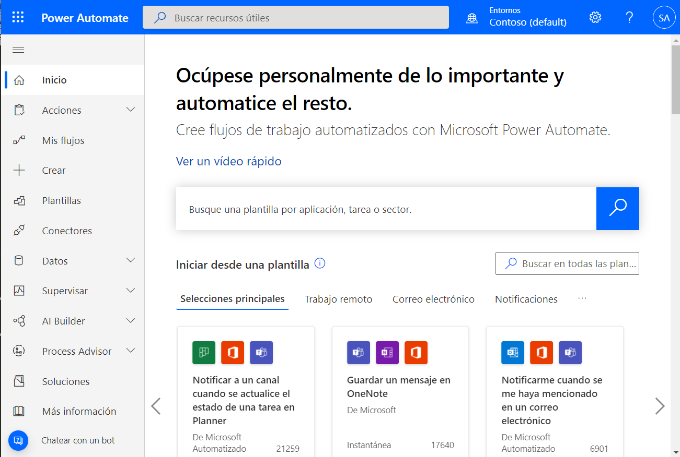
RECORRIDO POR POWER AUTOMATE
Notes:
ABRAN CUENTA!!!

Slide 18
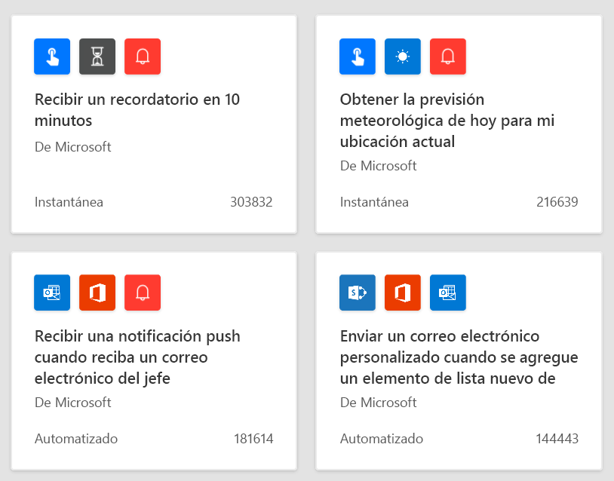
PLANTILLAS
Notes:
Hablar de gpt en automate

Slide 19
LABORATORIO: CREAR UN FLUJO CON COPILOT
DILE A COPILOT! Cada vez que alguien responda a una encuesta de Microsoft Forms, envía un correo electrónico.
Notes:
MOSTRAR YO FLUJO DE EJEMPLO CON COPILOT Y PLANTILLA

Slide 20
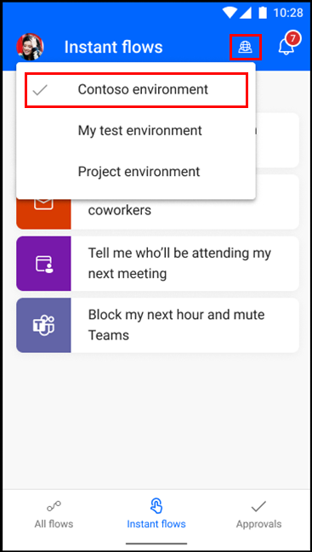
APP POWER AUTOMATE NOTA: EN ANDROID NO PERMITE CREAR FLUJO

Slide 21
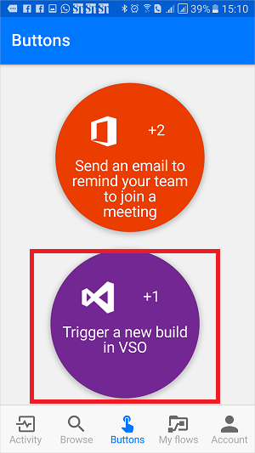
FLUJOS DE BOTÓN

Slide 22
TIPOS DE BOTONES
Los tres tipos de botones de Power Automate son:
Un botón virtual basado en la aplicación con un flujo sin entrada del usuario
Un botón virtual basado en la aplicación con un flujo con entrada del usuario o tokens de desencadenador
Un botón físico

Slide 23
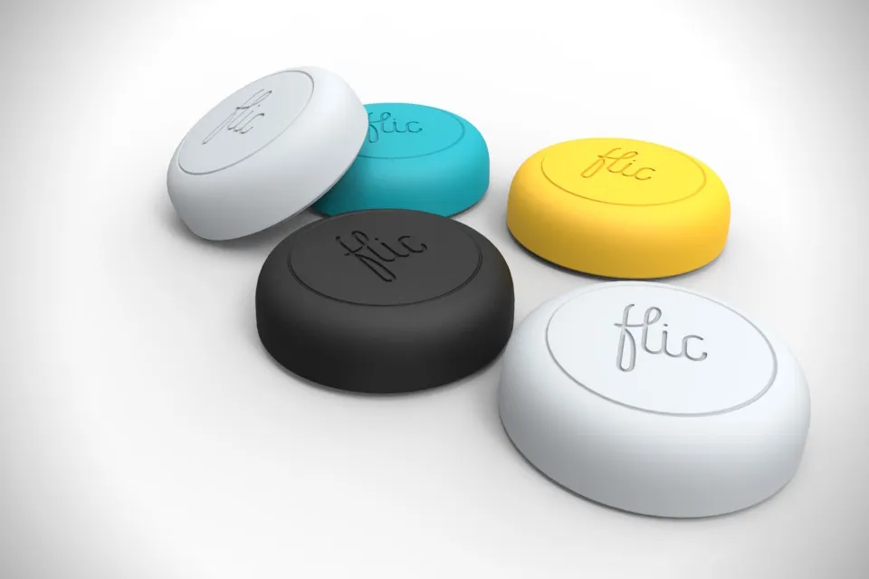
FLIC
Notes:
HABLAR DE LOS QUE VENDIA AMAZON

Slide 24
TOKENS DESENCADENADOR
Los tokens de desencadenador son puntos de datos que son conocidos y están disponibles para el dispositivo en el que se está ejecutando el flujo de botón. Estos tokens dependen de factores como la hora y la ubicación geográfica del dispositivo en un momento dado.

Slide 25
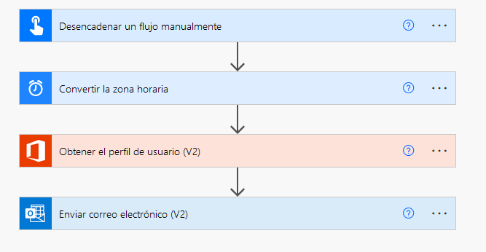
DEMO: CREAR UN FLUJO DE BOTÓN SIN INTERVENCIÓN
Notes:
Crear un botón de Power Automate que envíe un correo electrónico con la ubicación este lo hago yo y ellos el ejercicio

Slide 26
LABORATORIO
Crear un botón de informe meteorológico en Power Automate.
Seguid la guía si necesitáis ayuda.

Slide 27
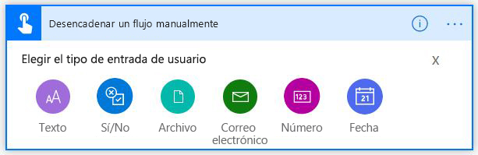
INTERVENCIÓN DEL USUARIO

Slide 28
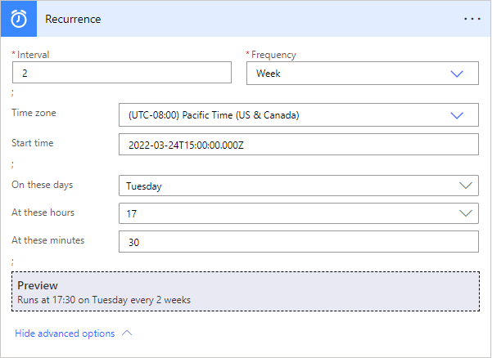
FLUJOS PROGRAMADOS
Notes:
https://learn.microsoft.com/es-es/power-automate/run-scheduled-tasks

Slide 29
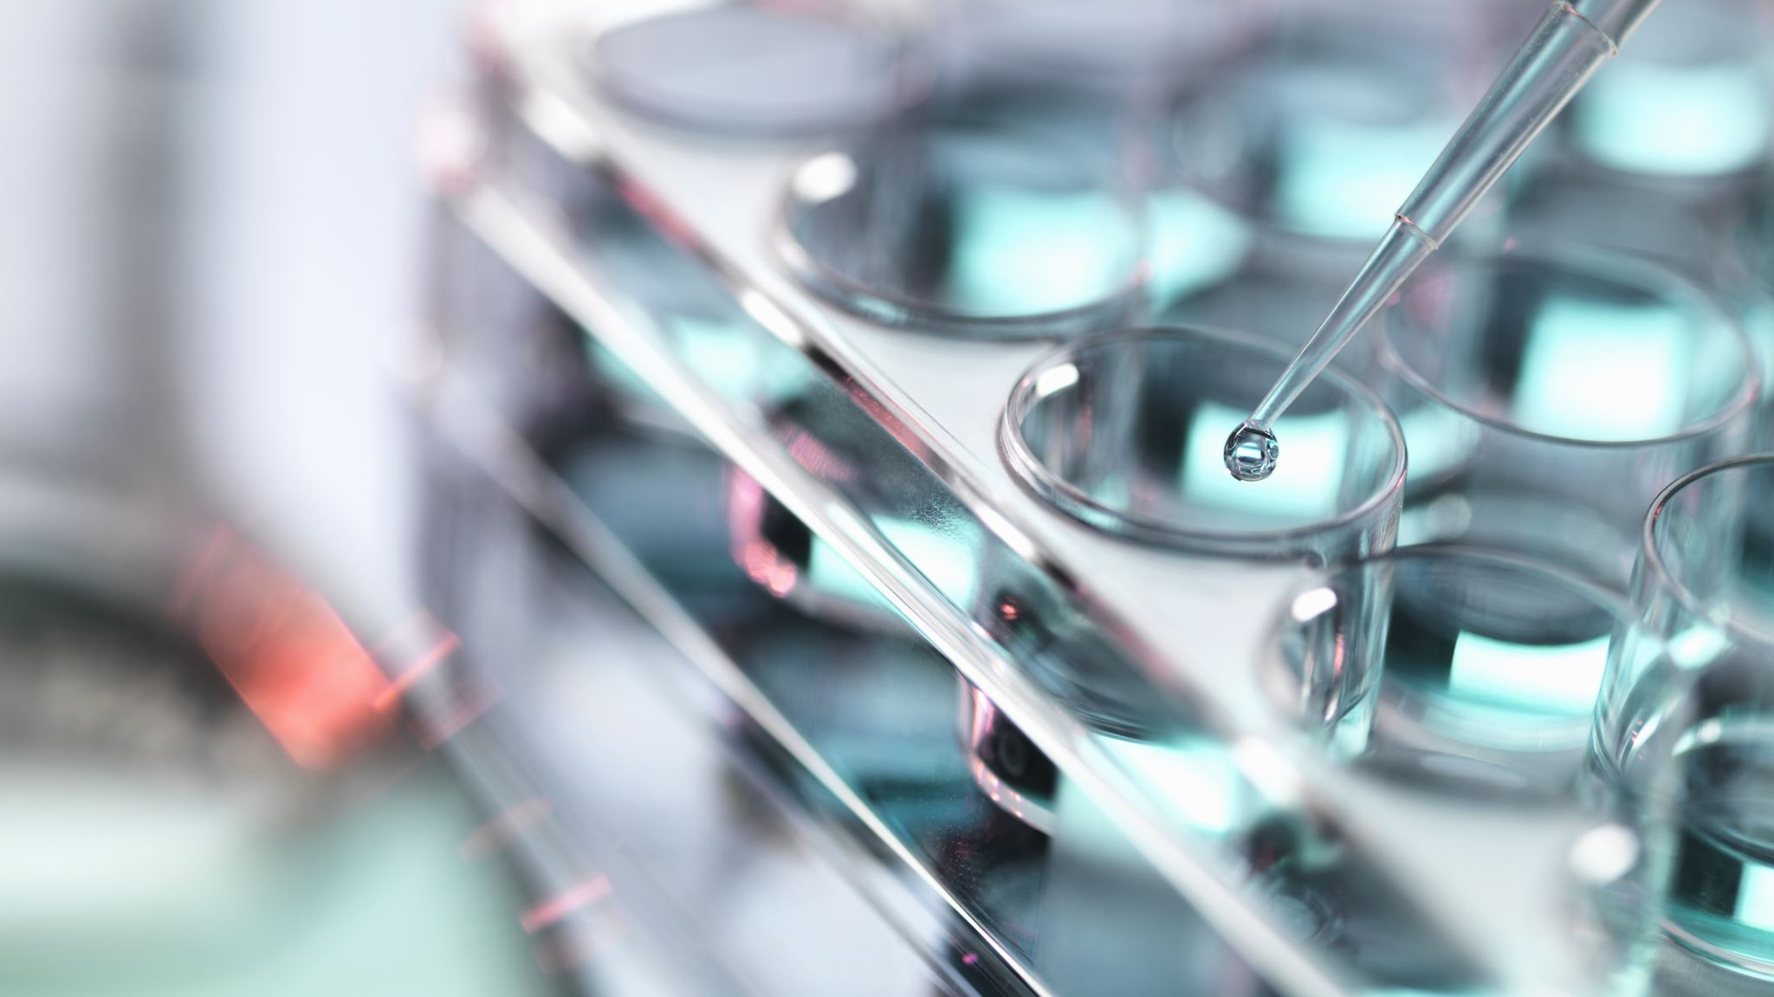
DEMO: CREAR FLUJOS PERIODICOS
Notes:
DECIR POR EJEMPLO ENVIAR DAILY A FINAL DE DIAAAAAA
HACER YO ESTE DECIR QUE LUEGO PUEDO PONER LO QUE QUIERA
MOSTRAR ESTO https://anyonecanautomate.com/power-automate-y-el-conjuro-para-programar-tareas-2-7eb5fb595738
Hablar de toda la pagina
https://learn.microsoft.com/es-es/training/modules/get-started-flows/6-flow-scheduled-flows

Slide 30
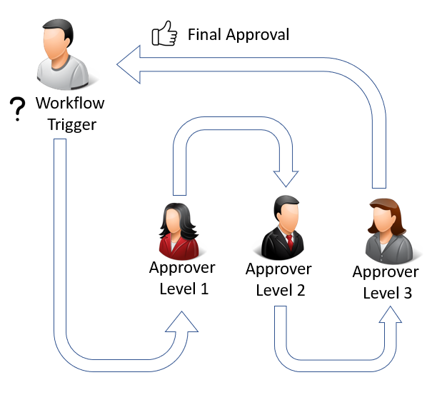
FLUJOS DE APROBACIÓN
Notes:
https://learn.microsoft.com/es-es/training/modules/approvals-power-automate/1-introduction

Slide 31
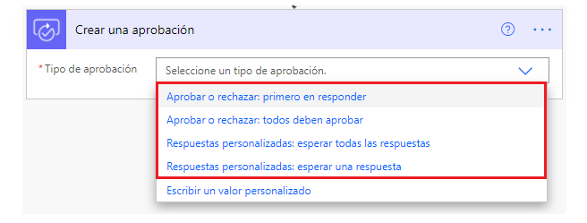
ACCIONES DE APROBACIÓN

Slide 32
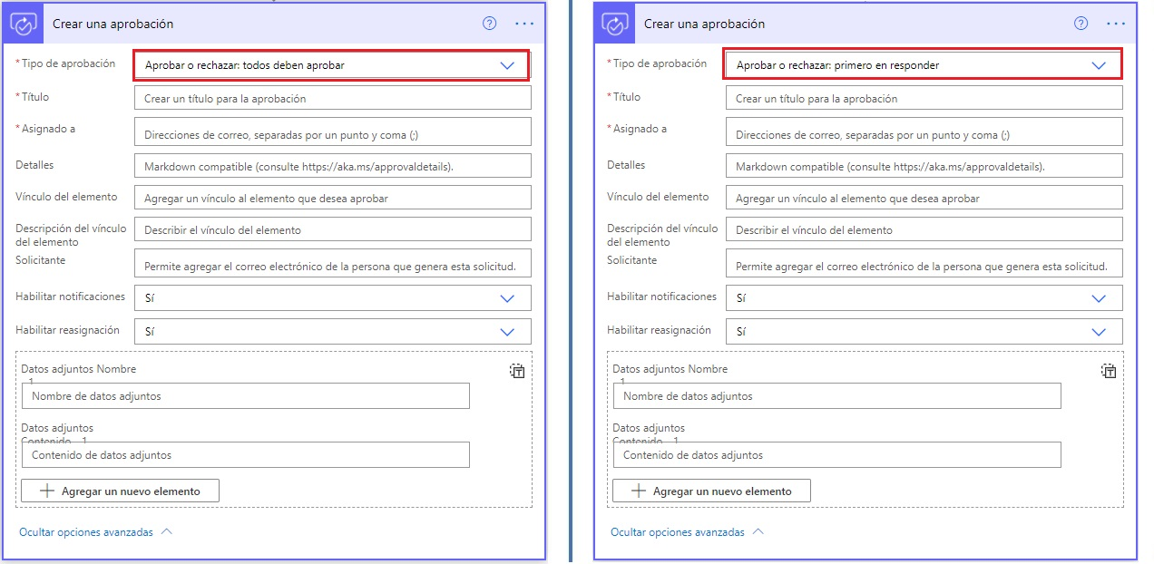
APROBAR O RECHAZAR

Slide 33
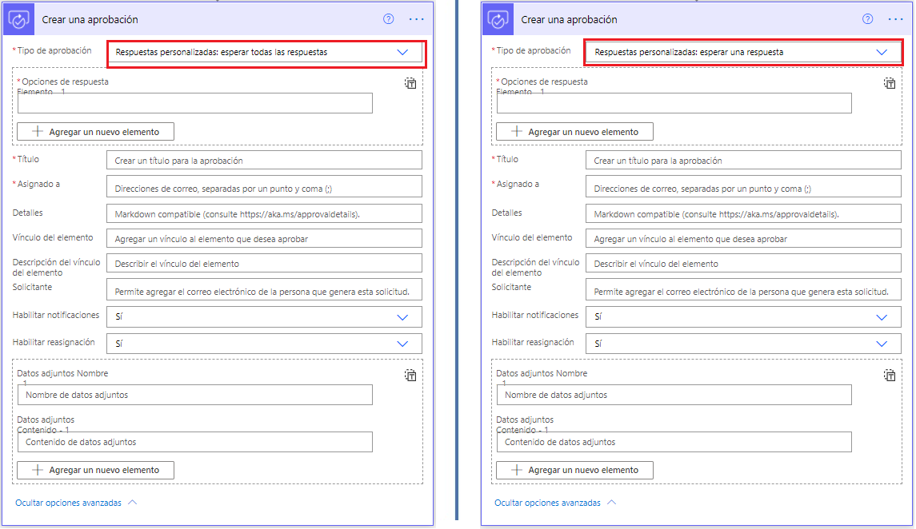
RESPUESTAS PERSONALIZADAS

Slide 34
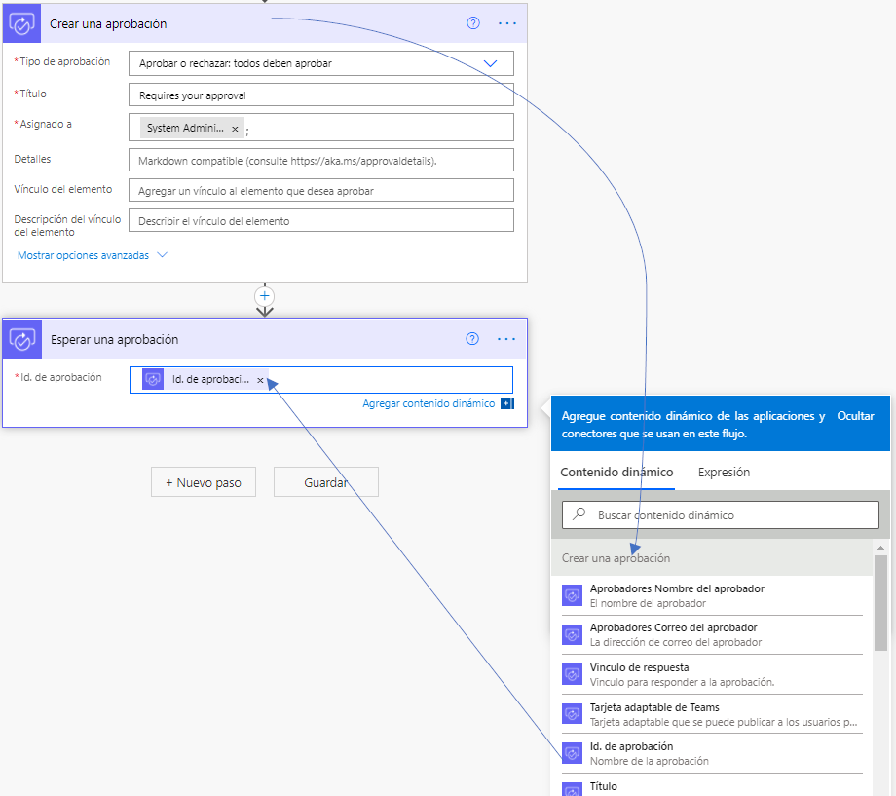
ESPERAR APROBACIÓN

Slide 35
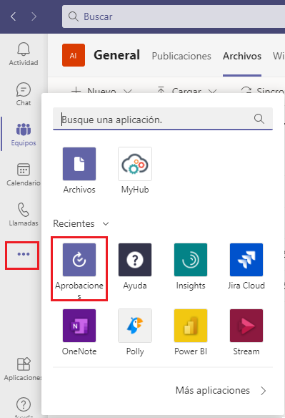
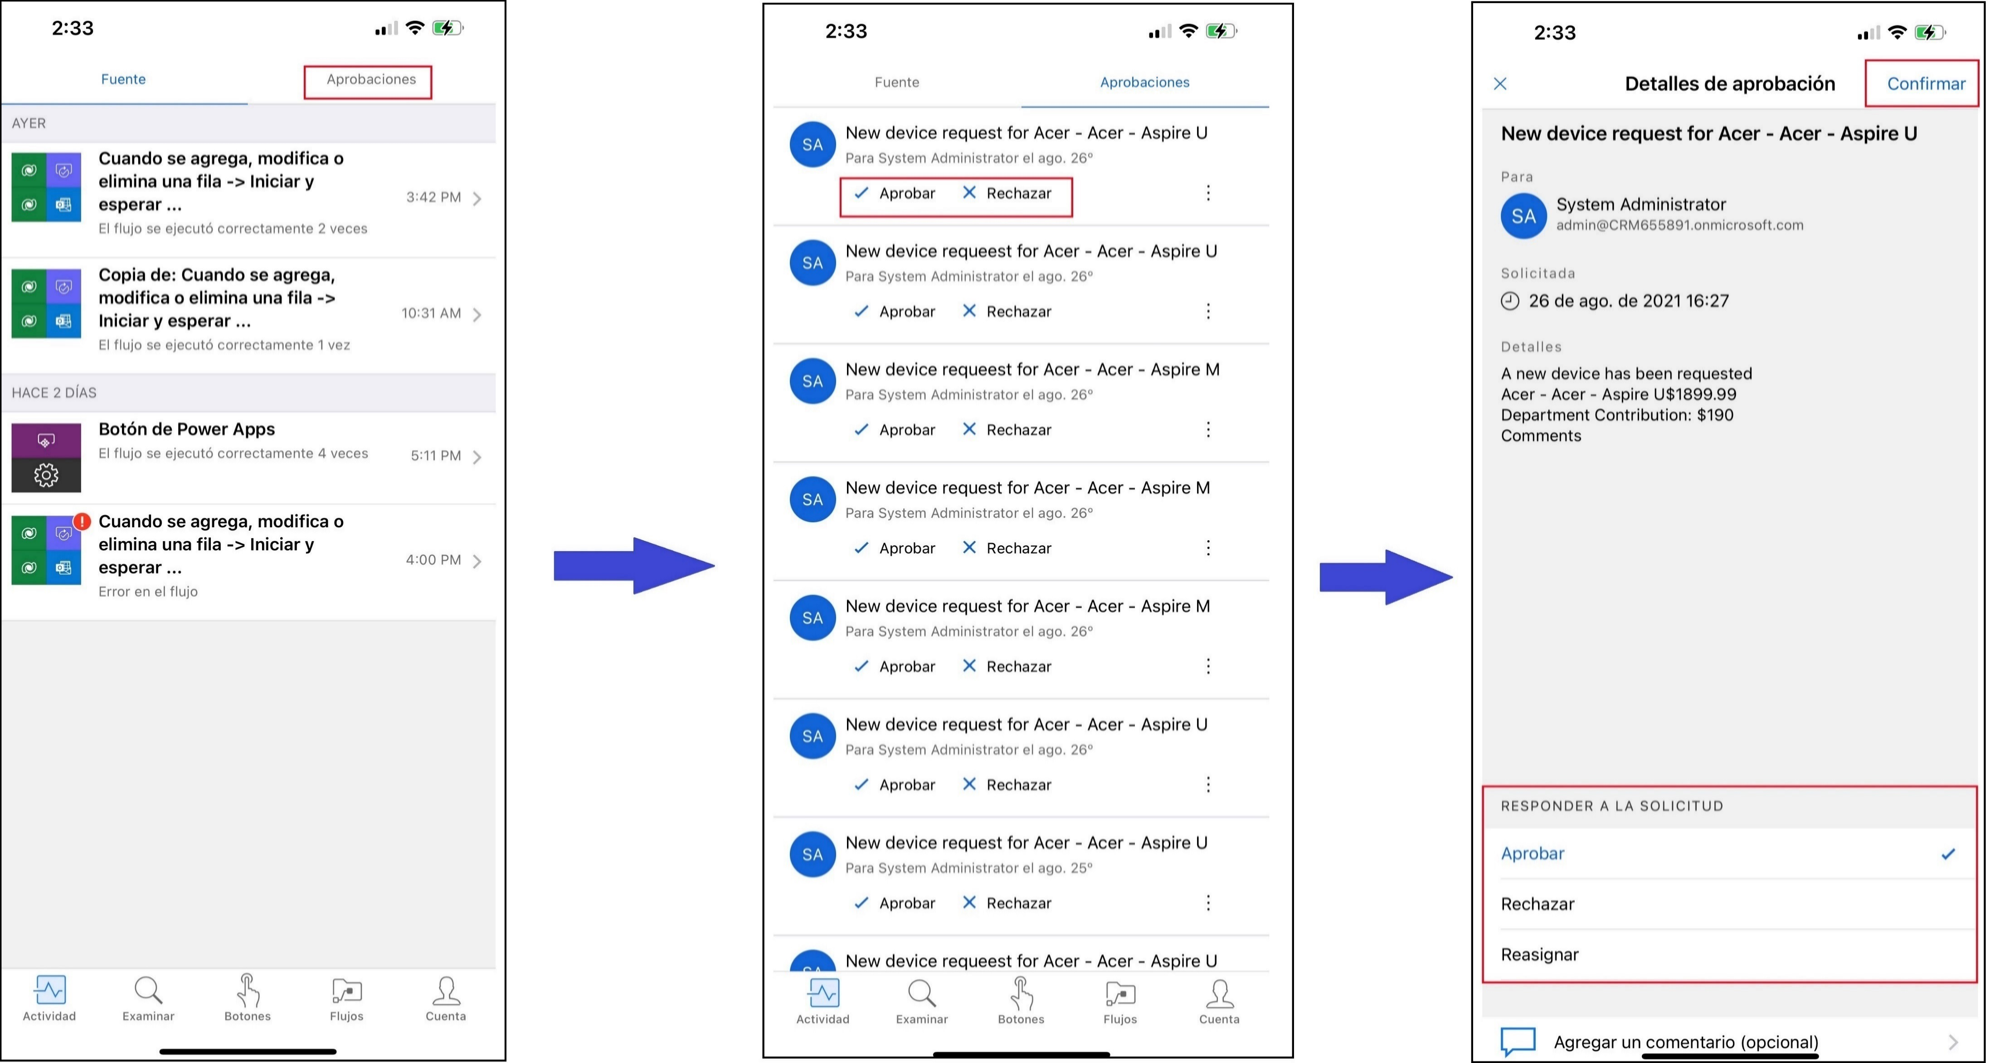
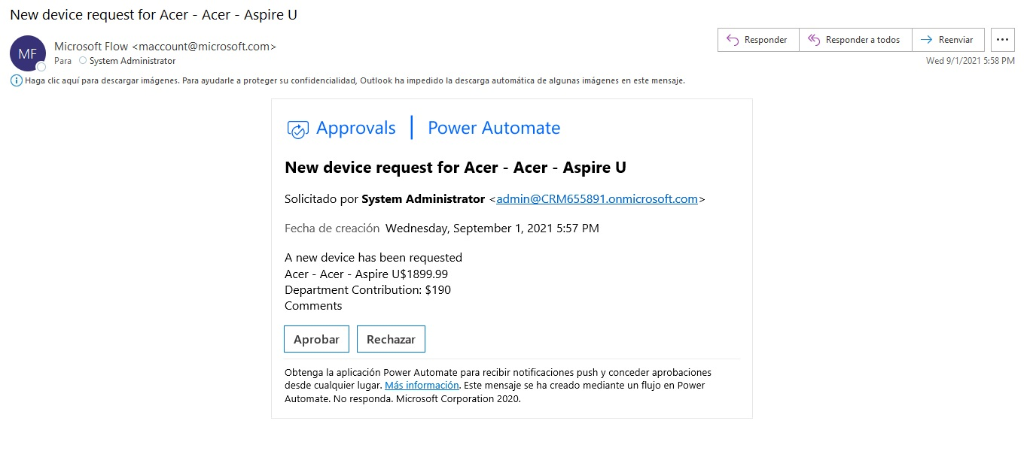
RESPONDER APROBACIÓN

Slide 36
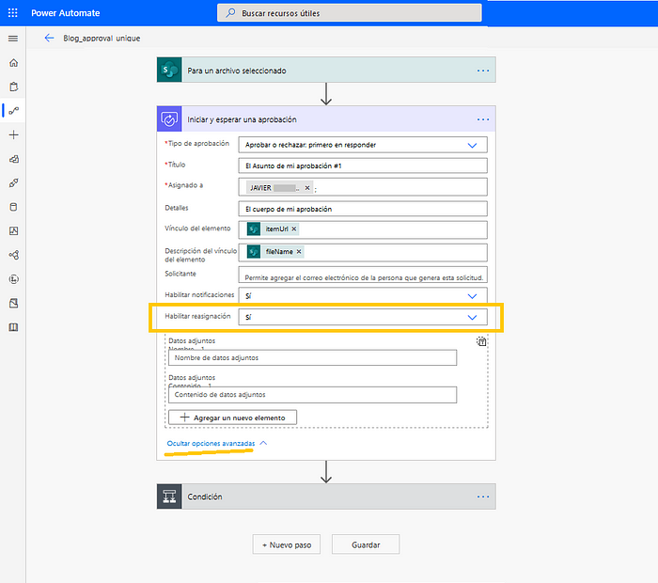
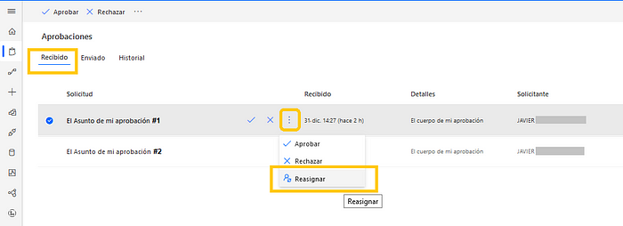
PASAR EL MARRON A OTRO
Notes:
DECIR PUEDO PASAR MARRON A OTRO

Slide 37

DEMO: CREAR UNA SOLICITUD DE APROBACIÓN
Notes:
LO TENGO YA MONTADO EN EL DE SUBIR FOTOOOO

Slide 38
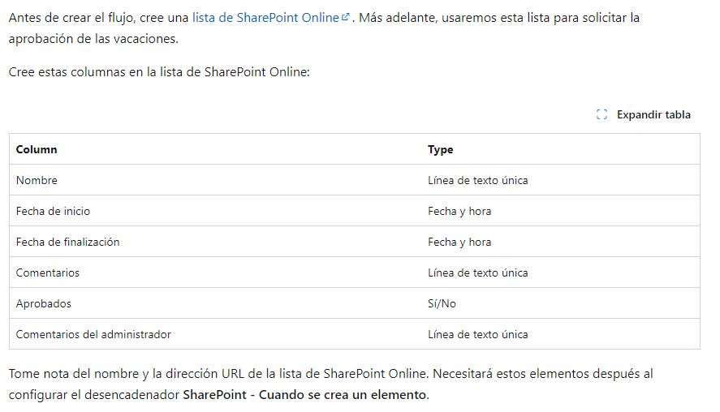
LABORATORIO: CREAR UN FLUJO AUTOMATIZADO CON SOLICITUDES DE APROBACIÓN
Notes:
https://learn.microsoft.com/es-es/power-automate/modern-approvals?tabs=new-designer

Slide 39
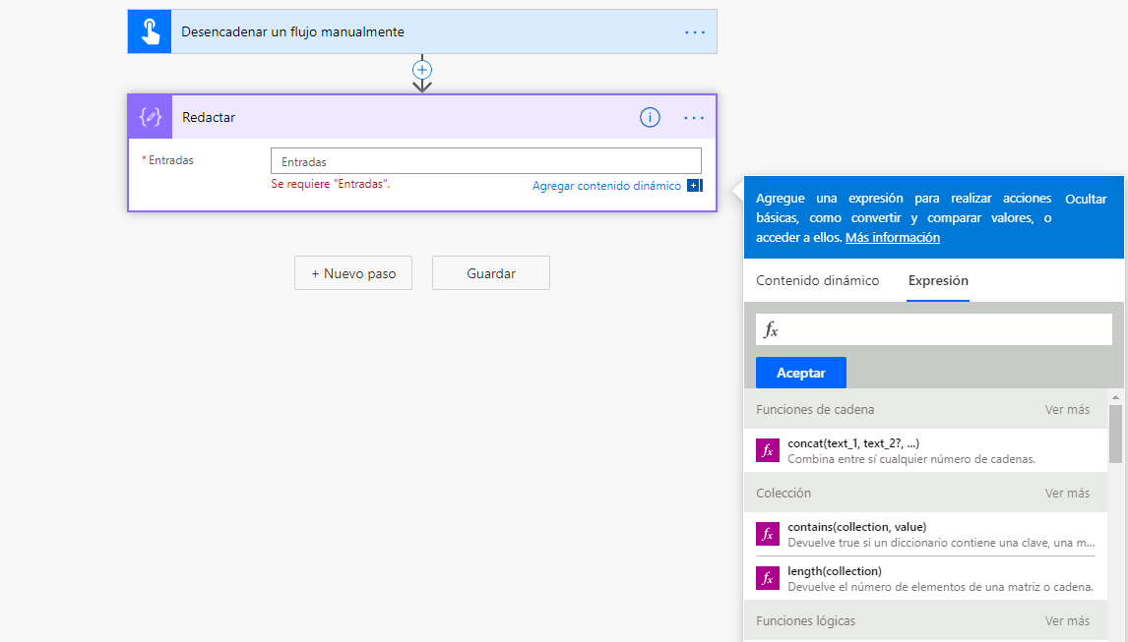
EXPRESIONES
Notes:
https://learn.microsoft.com/es-es/training/modules/introduction-expressions/1-introduction

Slide 40
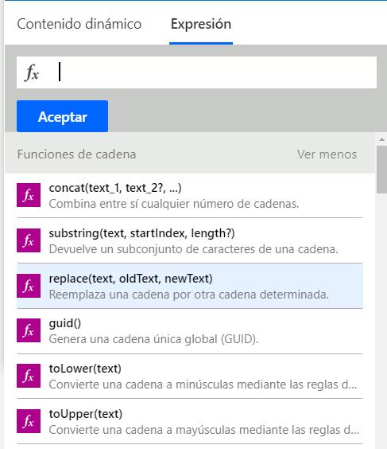
FUNCIONES

Slide 41
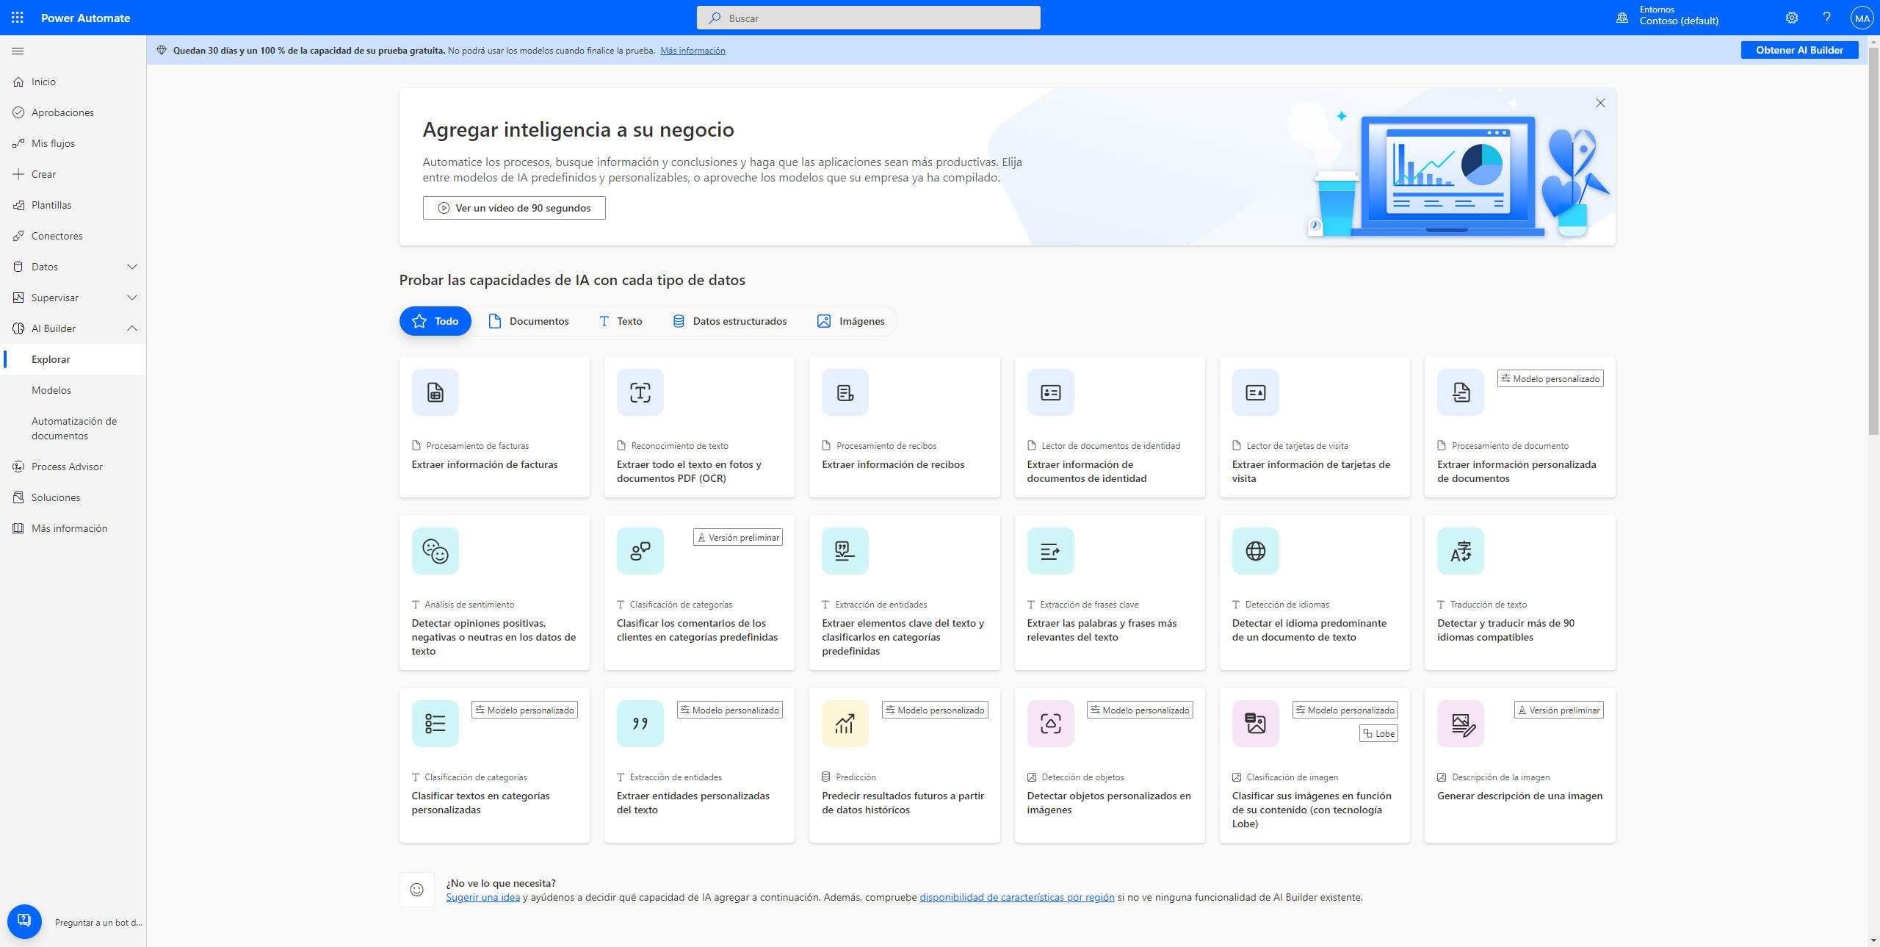
Notes:
https://learn.microsoft.com/es-es/training/modules/get-started-with-ai-builder/1-intro-ai-builder

Slide 42
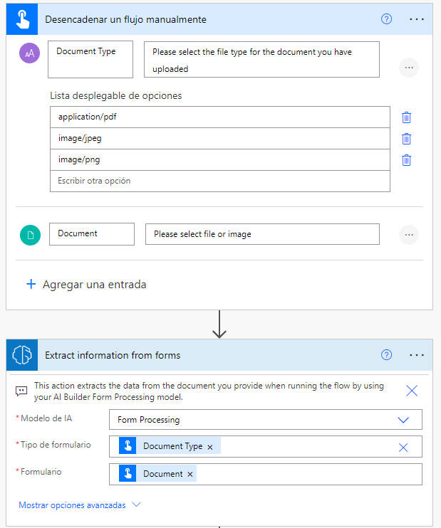

Slide 43
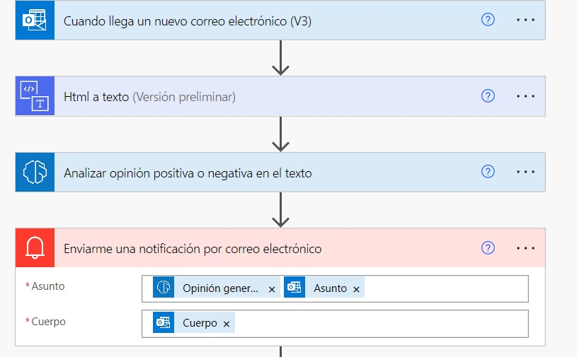
Notes:
https://learn.microsoft.com/es-es/training/modules/ai-builder-power-automate/1-introduction

Slide 44
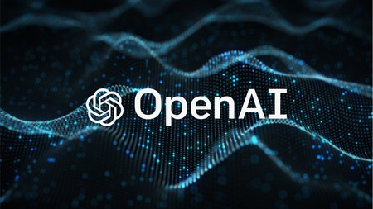
Notes:
¡Claro! OpenAI's ChatGPT es una implementación de la tecnología de inteligencia artificial desarrollada por OpenAI llamada GPT (Generative Pre-trained Transformer). Esta tecnología utiliza modelos de aprendizaje profundo para generar texto de manera autónoma, respondiendo a las consultas de los usuarios y participando en conversaciones como si fuera un humano.
GPT-3.5, la versión en la que está basado este modelo, es una de las versiones más avanzadas hasta la fecha (mi conocimiento se detiene en enero de 2022). Está pre-entrenado en una gran cantidad de datos de texto extraídos de internet, lo que le permite comprender y generar texto en una variedad de temas y estilos.
Algunas de las características notables de ChatGPT incluyen:
1. **Generación de texto coherente:** ChatGPT puede generar respuestas coherentes y relevantes a preguntas y comentarios en una amplia gama de temas.
2. **Comprensión del contexto:** Tiene la capacidad de entender el contexto de una conversación y responder en consecuencia, lo que hace que las interacciones sean más fluidas y naturales.
3. **Capacidad para aprender:** Aunque no puede aprender en tiempo real como lo haría un humano, OpenAI actualiza y mejora continuamente los modelos de GPT, lo que resulta en mejoras en su capacidad para responder con precisión y coherencia a medida que se entrenan en más datos.
4. **Adaptabilidad:** Puede adaptarse a diferentes estilos de conversación y tonos, desde formal hasta informal, según las preferencias del usuario.
5. **Amplia cobertura de temas:** Debido a su pre-entrenamiento en una gran cantidad de datos, ChatGPT tiene conocimientos básicos sobre una amplia gama de temas, lo que le permite participar en discusiones sobre muchos temas diferentes.
Sin embargo, es importante tener en cuenta que, aunque ChatGPT puede ser impresionantemente humano en sus respuestas, todavía tiene limitaciones. Puede cometer errores, malinterpretar el contexto o proporcionar respuestas irrelevantes en algunas ocasiones. Además, no tiene conciencia propia ni emociones, y su comprensión es limitada en comparación con la de un humano.
En resumen, OpenAI's ChatGPT es una herramienta poderosa para generar texto autónomamente y participar en conversaciones, pero debe usarse con prudencia y comprensión de sus limitaciones.
GPT (Generative Pre-trained Transformer) es una familia de modelos de inteligencia artificial desarrollada por OpenAI. Estos modelos se basan en la arquitectura Transformer, que es un tipo de red neuronal diseñada principalmente para tareas de procesamiento de lenguaje natural (NLP, por sus siglas en inglés).
La característica principal de los modelos GPT es que están pre-entrenados en grandes cantidades de texto proveniente de internet, lo que les permite aprender el conocimiento del lenguaje de una manera general antes de ser ajustados o fine-tuneados para tareas específicas. Esto significa que GPT puede generar texto autónomamente y participar en conversaciones de manera coherente y relevante, incluso en temas sobre los cuales no fue explícitamente entrenado.
La arquitectura Transformer en la que se basa GPT es conocida por su capacidad para manejar secuencias de datos, lo que lo hace especialmente adecuado para tareas de procesamiento de lenguaje natural, como la generación de texto, la traducción automática, la respuesta a preguntas y más.
Cada nueva versión de GPT ha ido mejorando en términos de tamaño del modelo, capacidad para comprender y generar texto, así como en la capacidad para manejar tareas más complejas. Por ejemplo, GPT-3 es la versión más reciente y grande de la serie GPT hasta donde alcanza mi conocimiento (enero de 2022), y ha demostrado un rendimiento notable en una variedad de tareas de NLP.

Slide 45

DEMO: USAR AI BUILDER
Notes:
https://learn.microsoft.com/es-es/training/modules/ai-builder-power-automate/3-ai-builder-actions

Slide 46

LABORATORIO
Notes:
https://learn.microsoft.com/es-es/training/modules/use-ai-builder-process-invoice/4-model

Slide 47

POWER VIRTUAL AGENTS

